Slide 1
МІНІСТЕРСТВО ОХОРОНИ ЗДОРОВ’Я УКРАЇНИ
ДНП «НАЦІОНАЛЬНИЙ ІНСТИТУТ РАКУ»
ЗВІТ
НАУКОВО-ОСВІТНЬОГО ВІДДІЛУ
за 2023 рік
Керівник
науково - освітнього
відділу, в.о. ученого секретаря
к. мед. наук Наталія БАНКОВСЬКА

Slide 2
МІНІСТЕРСТВО ОХОРОНИ ЗДОРОВ’Я УКРАЇНИ
ДНП «НАЦІОНАЛЬНИЙ ІНСТИТУТ РАКУ»
ПЛАН ЗВІТУ
Планування, підготовка документів та організація засідань вченої ради;
Адміністрування та технічний супровід НДР;
3. Організація та координація ІНТЕРНАТУРИ;
4. Організація та проведення заходів БПР;
5. Організація підготовки (наукова складова) здобувачів третього рівня освіти (АСПІРАНТУРА);
6. Підготовка документів для розгляду та ПРИСВОЄННЯ ВЧЕНИХ ЗВАНЬ, ПОДАННЯ ДО НАГОРОД вченою радою;
7. Участь у роботі ПРОСТІЙНОДІЮЧИХ КОМІСІЙ ДНП «НІР».
8. Проведення обліку НАУКОВИХ ПУБЛІКАЦІЙ співробітників;
9. Технічна підтримка ЖУРНАЛУ «КЛІНІЧНА ОНКОЛОГІЯ»;
10. Координація розробок (КЛІНІЧНИХ ПРОТОКОЛІВ) підрозділами ДНП «НІР»;
11. Робота В СИСТЕМІ ЄДЕБО МОН України;
12. Моніторинг міжнародного реєстру ORCID;
13. Започатк.практичної ПІДГОТОВКИ МЕДИЧНИХ СЕСТЕР;.
14. ПЛАНИ на 2024 р.

Slide 3
8 засідань вчених рад ДНП «НІР» у 2023 році
ЗАСІДАННЯ ВР | Кількість прийнятих рішень | Дати проведення
ПРОТОКОЛ № 1 | засідання вченої ради ДНП «НІР» - 8 рішень | 23 березня 2023 р.
ПРОТОКОЛ № 2 | засідання вченої ради ДНП «НІР» - 5 рішень | 27 квітня 2023 р.
ПРОТОКОЛ № 3 | засідання вченої ради ДНП «НІР» - 3 рішення | 25 травня 2023 р.
ПРОТОКОЛ № 4 | засідання вченої ради ДНП «НІР» - 8 рішень | 20 липня 2023 р.
ПРОТОКОЛ № 5 | засідання вченої ради ДНП «НІР» - 6 рішень | 05 вересня 2023 р.
ПРОТОКОЛ № 6 | засідання вченої ради ДНП «НІР» - 2 рішення | 12 жовтня 2023 р.
ПРОТОКОЛ № 7 | засідання вченої ради ДНП «НІР» - 3 рішення | 21 листопада 2023 р.
ПРОТОКОЛ № 8 | засідання вченої ради ДНП «НІР» - 6 рішень | 14 грудня 2023 р.
За 2023 рік на засіданнях вченої ради було прийнято 41 рішення

Slide 4
ПРОТОКОЛ № 1 – 8 рішень (затвердження клінічних протоколів, висунення на вч. зв. «старший дослідник» Кравця О.В., продовження аспірантці Рекуті академічної відпустки, затвердження до публікації 2 інформаційних листів, затвердження навчальних планів і програм авторських семінарів, майстер-класів);
ПРОТОКОЛ № 2 (27 квітня 2023 р). – 5 рішень
1. Затвердити клінічні протоколи (внутрішні).
2. Затвердити НОВИЙ протокол «Нутритивна підтримка при онкологічних захворюваннях».
3. Затвердити Положення про порядок проведення конкурсу на заміщення вакантних наукових посад у ДНП «Національний інститут раку». проєкти навчальних програм авторських семінарів
4. Затвердити проєкти навчальних програм авторських семінарів.
5. Затвердити до публікації методичні рекомендації «Методика лікування хворих на рак грудної залози з високим ризиком рецидиву». Укладачі: Смоланка І.І., Орел В.Е., Досенко І.В., Ляшенко А.О., Лигирда О.Ф., Лобода А.Д., Супруненко О.А., Іванкова О.М., Смоланка І.І. (мол.).

Slide 5
МІНІСТЕРСТВО ОХОРОНИ ЗДОРОВ’Я УКРАЇНИ
ДНП «НАЦІОНАЛЬНИЙ ІНСТИТУТ РАКУ»
1. Організація та технічний супровід проєктів 14 тем НДР до Конкурсу МОЗ України (Наказ МОЗ України від 29 грудня 2022 року № 2376."Про оголошення конкурсного відбору проєктів наукових досліджень і розробок, виконання яких розпочнеться у 2023 році"):
з них: 12 – прикладних, 2 – фундаментальних.
- 5 прикладних НДР – завершені; 9 – перехідні тематики.
Розмір фінансування у 2023 році – 8041,16 тис. грн.
Розмір фінансування у 2024 році – 6510,325 тис. грн.
1.1.1. Науковці задіяні в НДР на 31.12.2023:
- Всього – 66
- Основне місце – 4; Внутрішні сумісники – 61; Зовнішні сумісники – 1
З них: доктори наук – 25, член.-кор. НАМН України – 1, професори – 12, кандидати наук – 25.
1.1.2. Результати: статті по НДР в 2023 р.: всього – 53, з них Scopus – 28.
1.2. Організація та технічний супровід планів і звітів:
- 14 календарних та 14 тематичних планів НДР;
- 14 щомісячних звітів в МОЗ України (згідно з актами виконаних робіт);
- 14 наукових звітів в УкрІНТЕІ;
- 14 анотованих звітів в МОЗ України.
1.3. Прийом та аналіз (наукової діяльності):
- 16 кадрових звітів науково-клінічних відділень;
- рейтингових показників 37 відділень ДНП «НІР»;

Slide 6
МІНІСТЕРСТВО ОХОРОНИ ЗДОРОВ’Я УКРАЇНИ
ДНП «НАЦІОНАЛЬНИЙ ІНСТИТУТ РАКУ»
1.4. Реєстрація облікових та реєстраційних карток НДР у системі НДДКР online – УкрІНТЕІ (Обливайна А.О.);
1.5. Підготовка договорів з МОЗ України, ЄДЕБО МОН України, УкрІНТЕІ, ВООЗ, Центром Тестування МОЗ України, закладами ОЗ, ЗВ освіти та науковими установами:
- НМУ імені О. О. Богомольця (аспіранти, інтерни);
- НУОЗ імені П. Л. Шупика (аспіранти, інтерни);
- Інститутом експериментальної патології, онкології і радіобіології ім. Р.Є. Кавецького НАН України щодо проведення даної НДР (аспіранти);
- КНП КОР «Київська обласна лікарня» (інтерни) тощо.

Slide 7
ІНТЕРНАТУРА
В серпні навчалось 99 лікарів- інтернів (87 - за контрактом).
В процесі підготовки інт. задіяно 36 кураторів.
У 2024 році (станом на січень): 95 лікарів-інтернів, з них:
83 – інтерни-за контрактом; 12 за рахунок бюджету.
15 грудня 2023 р. – випустили: 6 -радіологів, 2 – за спец. «патологічна анатомія», у січні 2024 р. зарахували – 3 інт.-хірурги, 1 – внутр. хвороби.
За контрактну форму підготовки інтернів надійшло коштів:
в серпні: 398 569,25 грн, з них на оплату праці кураторам: 115 061 грн;
в грудні: 368 533,56 грн, з них на оплату праці кураторам: 105 022 грн;
Середньостатистична оплата в місяць 4600 ±799 грн. (за рахунок вартості 2022 року).
Очікувана сума щомісячних надходжень у І півріччі 2024 року – 440 тис.грн/міс. Перерахунок оплати до 1 червня 2024 р.

Slide 8
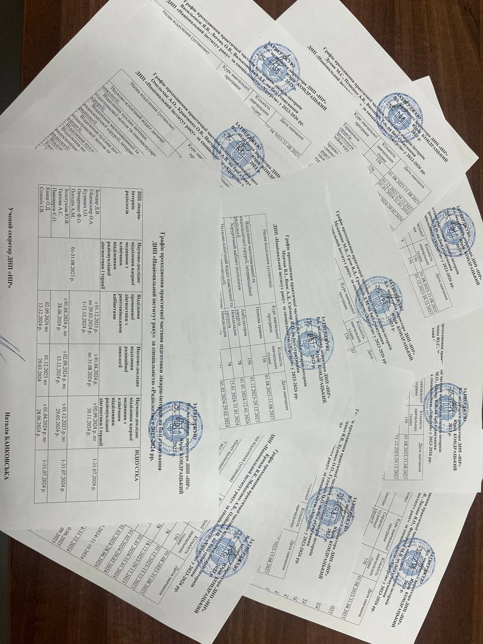

Slide 9
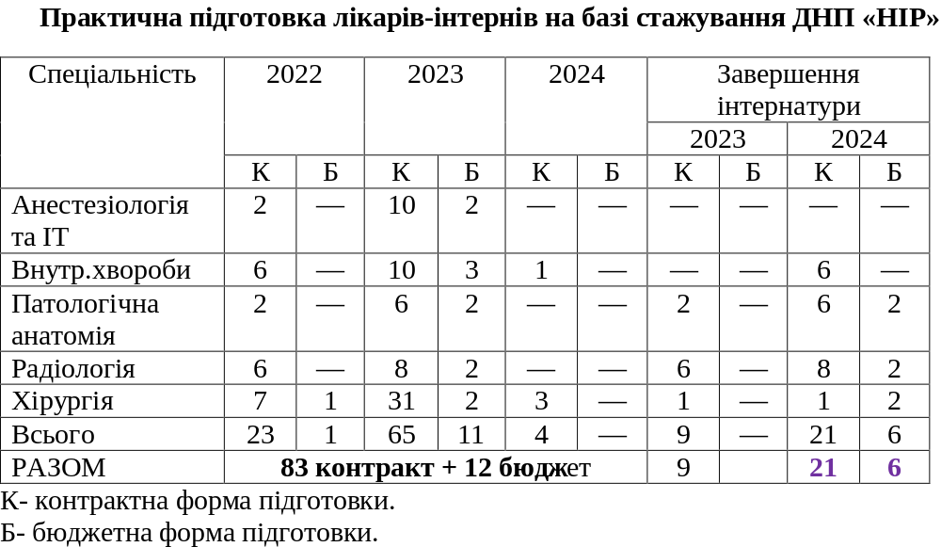
Організація та навчально-методичний супровід документів (робочі навчальні плани, графіки, щоденники, довідки, накази (зарахування, відрахування переведення), робота з договорами

Slide 10
ОРГАНІЗАЦІЯ ТА ПРОВЕДЕННЯ ЗАХОДІВ БПР:
Організація та підготовка документації до реєстрації заходів БПР, подача результатів звітного контролю (щодо засвоєння матеріалу шляхом електронного тестування в гугл-формі споживачем освітніх послуг) в Центр Тестування МОЗ України.
Підвищення кваліфікації лікарів на заходах БПР (міжнародному семінарі, зїзди, конференції молодих вчених) в ДНП «НІР» у 2023 році:
XІ Міжнародний семінар студентів та молодих вчених до Всесвітнього дня боротьби з раком, м. Київ, 3 лютого 2023 р. (Сумісно з НМУ імені О. О. Богомольця) - видано 170 сертифікатів;
ІІ з’їзд ГО «Українська асоціація цитопатологів» «Можливості морфологічних методів у верифікації пухлинних і непухлинних захворювань на сучасному рівні», м. Київ, 6-7 листопада 2023 року - 100 сертифікатів;
«Конференція молодих вчених: Імуноонкологія в реаліях сьогодення. Чи готові ми до змін?» 08 грудня 2023 року, м. Київ - 135 сертифікатів.
Подача електронної звітності до Центру Тестування МОЗ України про підвищення кваліфікаціїї більше 400 лікарів в ДНП «НІР» в 2023 році.

Slide 11
ПРАКТИЧНА ПІДГОТОВКА (НАУКОВА СКЛАДОВА) АСПІРАНТІВ:
Аспіранти очно-денної форми навчання (у 2023 р.) – 6.
Відраховано в 2023 р. – 3 аспірантів: Ренкас О. П., Хоптяну О.І. Мовчан О. І. у зв’язку із закінченням навчання (наказ № 155 від 28 вересня 2023 р.).
Подано до голосув., рішенням вченої ради зараховано до проходження практичної частини аспірантури (з метою виконання наукової роботи) у науково-клінічне відділу новоутворень жіночої репродуктивної системи ДНП «НІР» 2 аспірантів очно-денної форми навчання кафедри медицини плода НУОЗ імені П.Л. Шупика – Сендецького С. С. та Климову В.В. (рішення вченої ради протокол № 8 від 14 грудня 2023 р.), призначити другим науковим керівником проф. Свінціцького В. С. (підстава – витяг з протоколу вченої ради НУОЗ імені П.Л. Шупика від 22.11.2023 №9).
Науково-методичний супровід документів в аспірантурі.
Всього на даний час в ДНП «НІР» виконують наукову програму
- 5 аспірантів.

Slide 12
. ПІДГОТОВКА ДОКУМЕНТІВ ДЛЯ РОЗГЛЯДУ ТА ПРИСВОЄННЯ НАУКОВИХ ЗВАНЬ, ПОДАННЯ ДО НАГОРОД ВЧЕНОЮ РАДОЮ ДНП «НІР»:
У 2023 році науково-освітнім відділом: проаналізовано результати наукової діяльності, наступних науковців підготовлено до затв. Вч.радою та подано на вчені звання:
А) «Професор»:
- Дєдкова А. Г. – (ріш. Вч. ради протокол № 4 від 20.07. 2023 р.);
-Храновську Н. М. – (ріш. Вч. ради протокол № 4 від 20.07. 2023 р.);
Б) «Старший дослідник»:
- Банковську Н. В. (ріш. Вч. ради протокол № 1 від 31 березня 2023 р.);
- Кравця О. В. (ріш. Вч. ради протокол № 1 від 31 березня 2023 р.);
- Ціп Н. П. (ріш. Вч. ради протокол № 3 від 25 травня 2023 р.);
- Горбача О. І. (ріш. Вч. ради протокол № 4 від 20 липня 2023 р.)

Slide 13
- Підготовлено до розгляду, голосування на засіданні вченої ради з наступною подачею документів науковців (Бурлака А. А.) на отримання міжнародної відзнаки – премії ВООЗ;
Підготовлено до розгляду, голосування вченою радою та подачі навчального посібника:
«ЦИТОМОРФОЛОГІЧНА ДІАГНОСТИКА ПУХЛИН ЛЮДИНИ»
(автор професор Болгова Л. С.)
до Конкурсу на краще видання серед наукової і освітянської спільноти України у 2023 році, яке проведено в ГО «НАН ВО України». Посібник отримав перше місце, результати конкурсу «Краще видання 2023 року», який щорічно проводить ГО «Національна академія наук вищої освіти України» (Витяг з протоколу № 7 від 4.12.2023 р., інформацію розміщено на сайті ГО «НАН ВО України» - http://nanvou.org.ua/news/rezultati-provedenna-soricnogo-konkursu-na-krase-vidanna-2023-roku/ )

Slide 14
УЧАСТЬ У РОБОТІ ПРОСТІЙНОДІЮЧИХ КОМІСІЙ ДНП «НІР»
- Експертної проблемної комісії «Злоякісні новоутворення» (наказ № 48, від 27.03.2023 р), протоколи засідання від 8.11.2023 та 5.12.2023 р. щодо розгляду 2 тем з планування докторських дисертацій Мовчана О. В., Лободи А. Д. з рекомендацією до затвердження на вченій раді.
- Експертної комісії з перевірки первинної документації виконання тем НДР та дисертаційних робіт (наказ № 170 кн від 25.11.2022):
Підготовлено ДОВІДКИ на основі результатів перевірки первинної документації 5 заключних тем НДР:

Slide 15
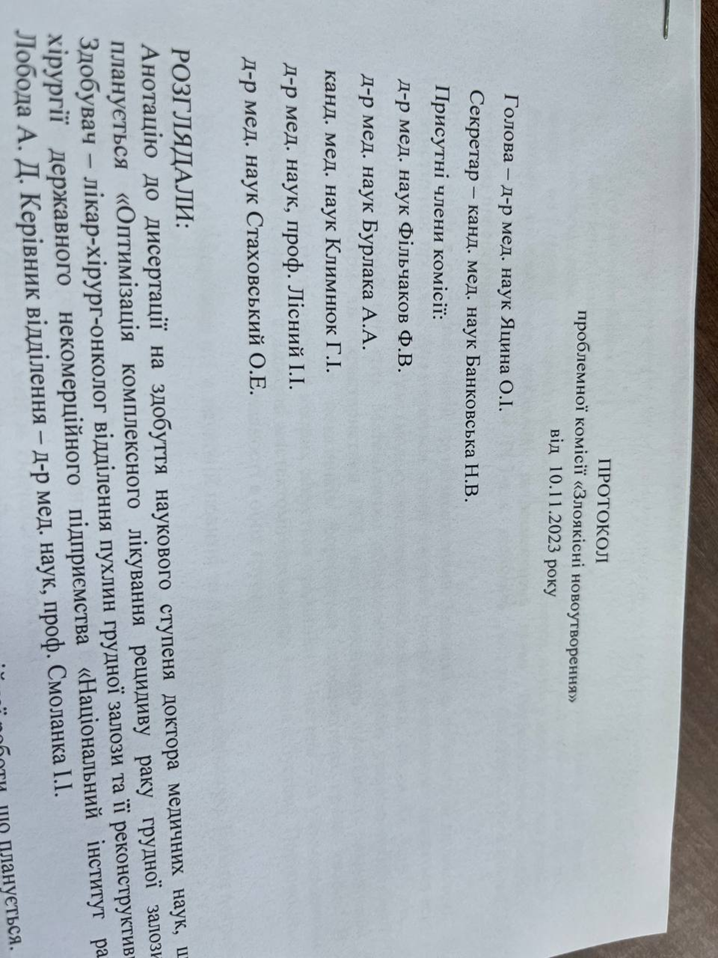
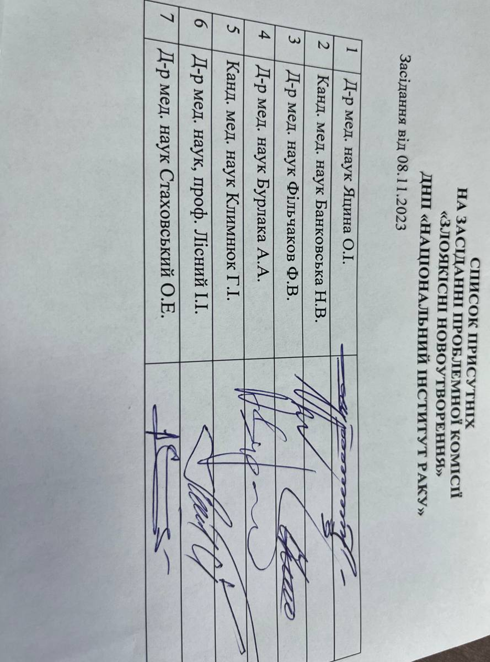
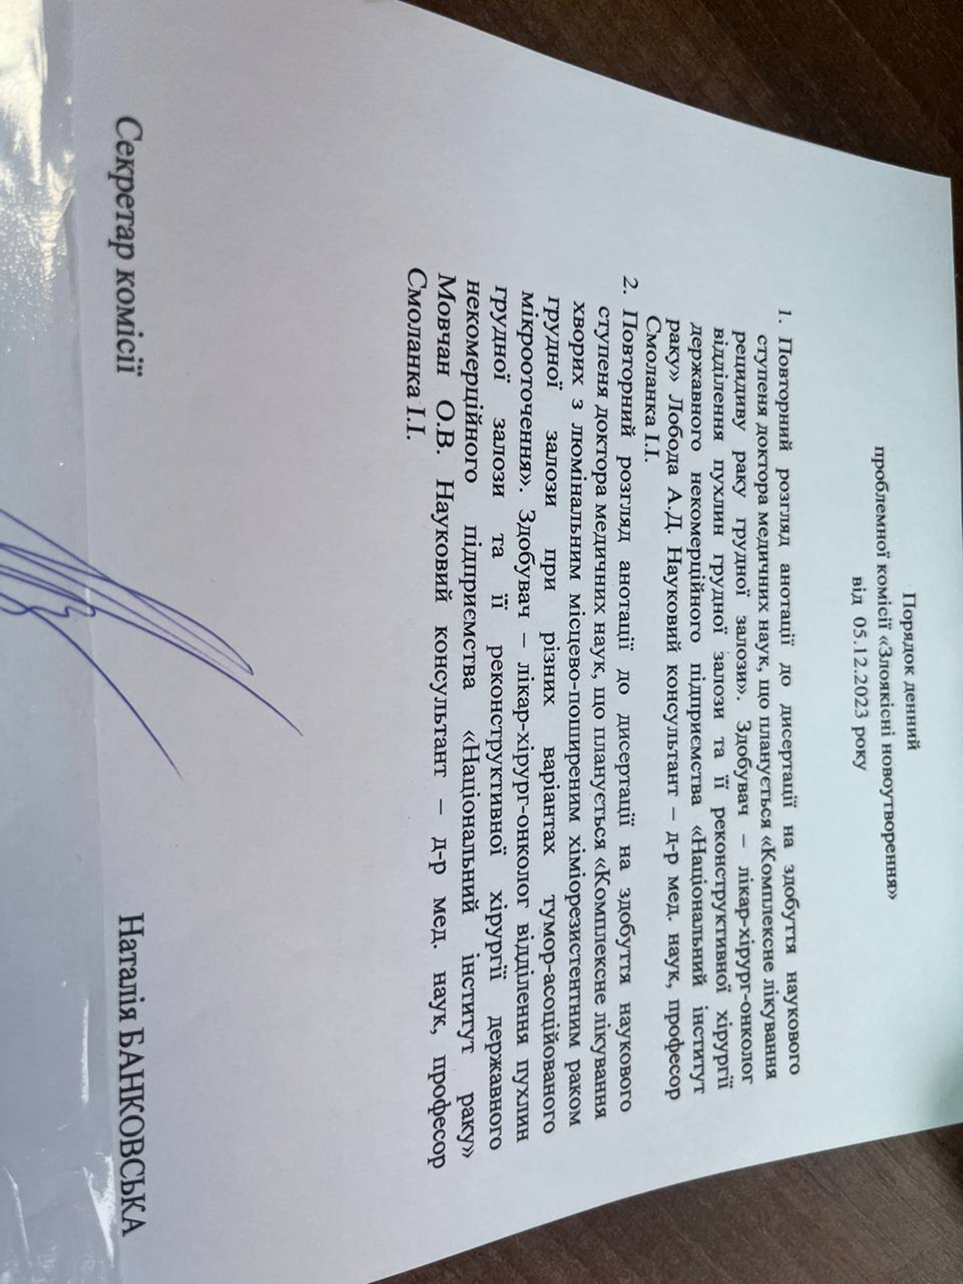

Slide 16
ПРОВЕДЕННЯ ОБЛІКУ НАУКОВИХ ПУБЛІКАЦІЙ
облік наявності публікацій співробітників, монографій, методичних рекомендацій, вказівок, інформаційних листів тощо в 2023 р.:
ВСЬОГО науковцями опубліковано:
– 53 публікації, з них Scopus – 28 (перелік надається за потреби);
1. Монографія (рукопис): «Сучасні стандарти серцево-судинної ультразвукової візуалізації: атлас спекл-трекінг ехокардіографії» за редакцією Іванюка О.В., Банковської Н.В., Поташева С.В.
Рецензенти:
- д. мед. н., професор В. Скиба – головний хірург КНП «Київська міська клінічна лікарня №1», завідувач кафедри хірургії, анестезіології та інтенсивної терапії ІПО НМУ ім. О.О. Богомольця, Заслужений діяч науки та техніки України, Лауреат державної премії України, академік Академії наук вищої школи України;
- д. мед. н. А.В. Габрієлян – зав. відділу трансплантації та хірургії серця Національного інституту хірургії та трансплантології імені О. О. Шалімова НАМН України;
- к. мед. н. Н.С. Тітова – старший науковий співробітник відділу некоронарогенної патології міокарда ДУ «ННЦ Інститут кардіології, клінічної та регенеративної медицини імені академіка М.Д. Стражеска НАМН України»;

Slide 17
Методичні рекомендації з питань діагностики онкологічних захворювань та реабілітації онкологічних хворих – 2:
1. «Методика лікування хворих на рак грудної залози з високим ризиком рецидиву». ПРОТОКОЛ № 2 від 27 квітня 2023 р.
Укладачі: Смоланка І.І., Орел В.Е., Досенко І.В., Ляшенко А.О., Лигирда О.Ф., Лобода А.Д., Супруненко О.А., Іванкова О.М., Смоланка І.І. (мол.).
2. «Лікування хворих на периферичну Т-клітинну лімфому». ПРОТОКОЛ № 7 від 21 листопада 2023 р.
Укладачі: Крячок І.А., Титоренко І.Б., Алексик О.М.
Інформаційні листи з питань діагностики онкологічних захворювань та реабілітації онкологічних хворих – 2:
1. «Застосування VAC-пов’язок після пластики операційних ран вільним шкірним клаптем у хворих зі злоякісними пухлинами шкіри». ПРОТОКОЛ № 1 від 23 березня 2023 р..
Укладачі: Коровін С.І., Кукушкіна М.М., Дєдков С.А., Остафійчук В.В.
2. «Застосування магнітотермії в комплексному лікуванні хворих на місцево поширений рак грудної залози з метою профіл. рецидивів».
Укладачі: Смоланка І.І., Орел В.Е., Досенко І.В., Ляшенко А.О., Лобода А.Д., Супруненко О.А., Смоланка І.І. (мол.), Мовчан О.В.

Slide 18
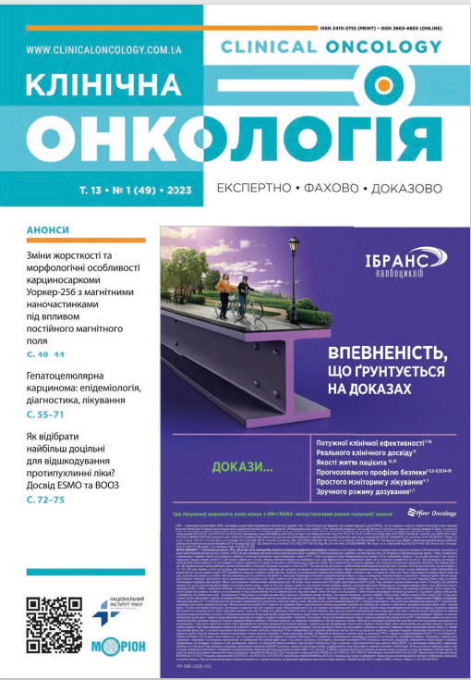
Науково-практичний журнал
«Клінічна онкологія»
Шеф-редактор: Олена ЄФІМЕНКО
Головний редактор : Ірина КРЯЧОК
Технічний редактор: Алла ЖУРБЕНКО
ISSN 2410-2792 (print) 2663-466X(online)
Періодичність видання – 4 рази на рік
Наукометричні бази, до яких включено видання:
Index Copernicus International – з 2019 р.
Ulrichsweb – з 2019 р.
Google Scholar – з 2011 р.
Національна бібліотека України
імені В.І. Вернадського – з 2011 р.

Slide 19
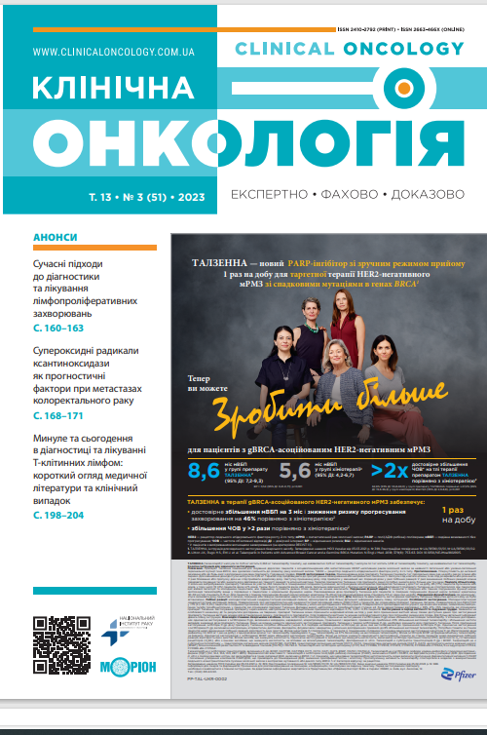
У 2023 році було видано 4 номери журналу «Клінічна онкологія»
Всього опубліковано 43 статті, з них 22 статті співробітниками ДНП «НІР»
Відділення, які подавали статті до журналу «Клінічна онкологія»:
Науково-дослідна лабораторія медичної фізики та біоінженерії
Науково-клінічний відділ пухлин грудної залози та її реконструктивної хірургії
Науково-клінічний відділ торако-абдомінальної онкології
Науково-клінічне відділення радіонуклідної діагностики та терапії
з ліжками для лікування РФП у відкритому вигляді
Науково-клінічний відділ хіміотерапії солідних пухлин
Науково-клінічний відділ пластичної та реконструктивної онкоурології
Науково-клінічний відділ онкоортопедії та пухлин шкіри і м'яких тканин
Науково-клінічне відділення радіоонкології з блоком закритих ізотопів
Науково-дослідне відділення патологічної анатомії та цитопатології
Науково-клінічний відділ новоутворень жіночої репродуктивної системи
Науково-клінічний відділ онкогематології
Науково-освітній відділ
Науково-клінічний відділ пухлин голови та шиї

Slide 20
КООРДИНАЦІЯ РОЗРОБОК (проектів стандартів, клінічних протоколів) ПІДРОЗДІЛАМИ ДНП «НІР»:
Підготовка та технічна підтримка до затвердження вченою радою:
- 99 внутрішніх клінічних протоколів (переглянуто та удосконалено з «локальних»);
- 5 проєктів пропозицій до адаптацій Національних рекомендацій – подано в ДЕЦ (переклад та адаптацію оплачувала ВООЗ);
- 2 національні рекомендації;
- 15 галузевих стандартів медичної допомоги за напрямом онкології затверджено наказами МОЗ України у 2023 р. (з проєктів клінічних протоколів розроб. фахівцями ДНП «НІР» (які є заступниками голів і експертами в мультидисциплінарних робочих групах з розробки стандартів лікування онкологічних пацієнтів);
ВСЬОГО 121 інноваційних науково-обґрунтованих методик діагностики та лікування онкологічних захворювань.
9.2. На виконання завдання генерального директора, створено гугл форму для подальшого удосконалення методик діагностики та лікування онкозахворювань:https://docs.google.com/spreadsheets/d/1DSaXVgKhCHBAe--exXoAthU_olcgI4-vE1gj4-03bSA/edit?usp=sharing

Slide 21
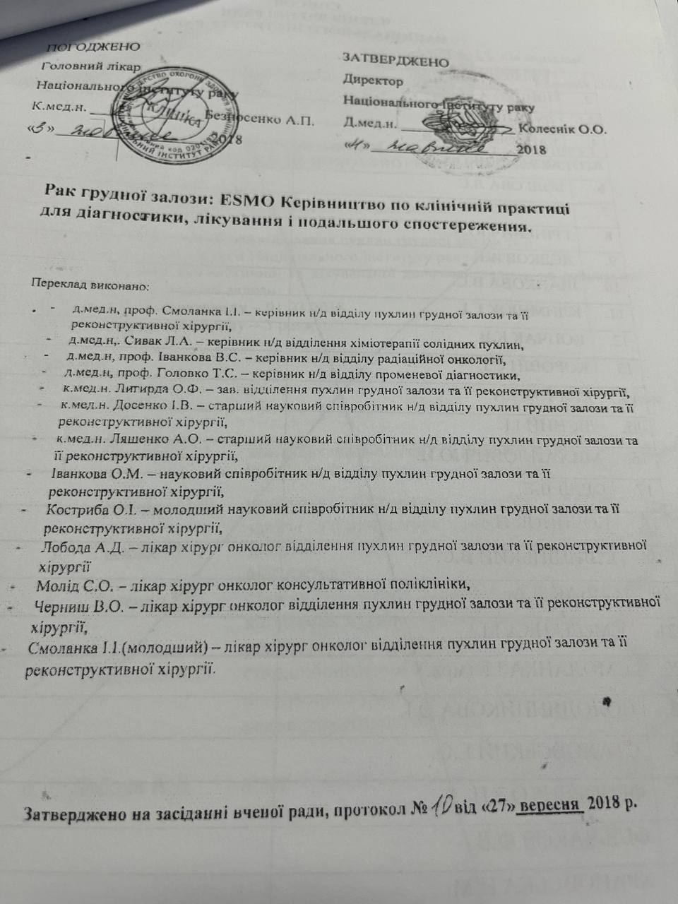
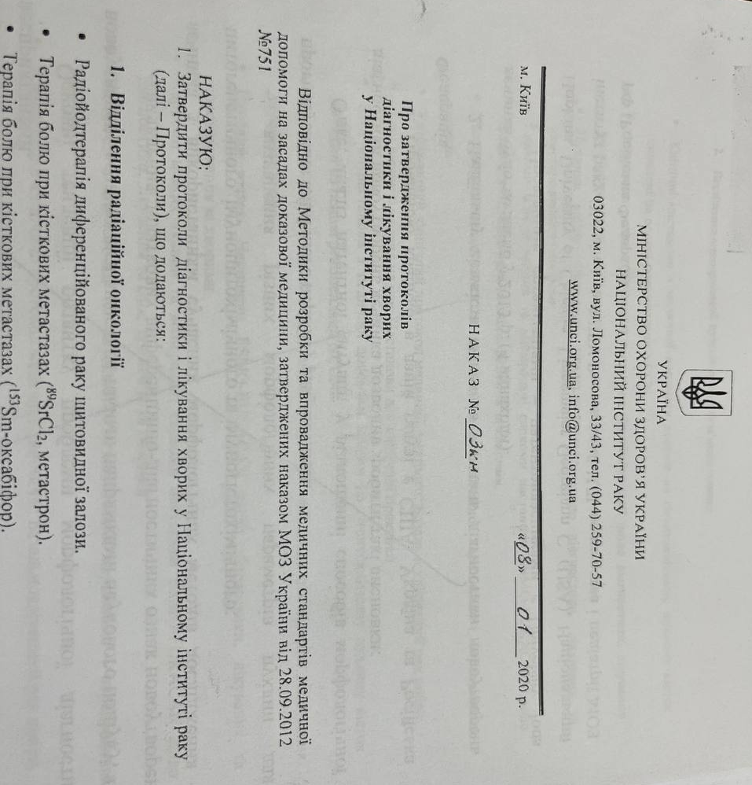

Slide 22

РОБОТА В СИСТЕМІ ЄДЕБО МОН УКРАЇНИ
Участь у підготовці науково-освітніх документів до реєстрації, оброблення, верифікації та внесення в автоматизовану електронну систему ЄДЕБО (Єдина державна електронна база з питань освіти) Міністерства освіти і науки України.
24.01.2024 р. – в системі ЄДЕБО закрита установа Національний інститут раку (код установи в ЄДЕБО– 3834);
25.01.2024 р. створена наукова установа ДНП «Національний інститут раку» (код установи 6951). Стан - в процесі перенесення даних з технічною підтримкою ДП «Інфоресурс» та підписання договору).

Slide 23
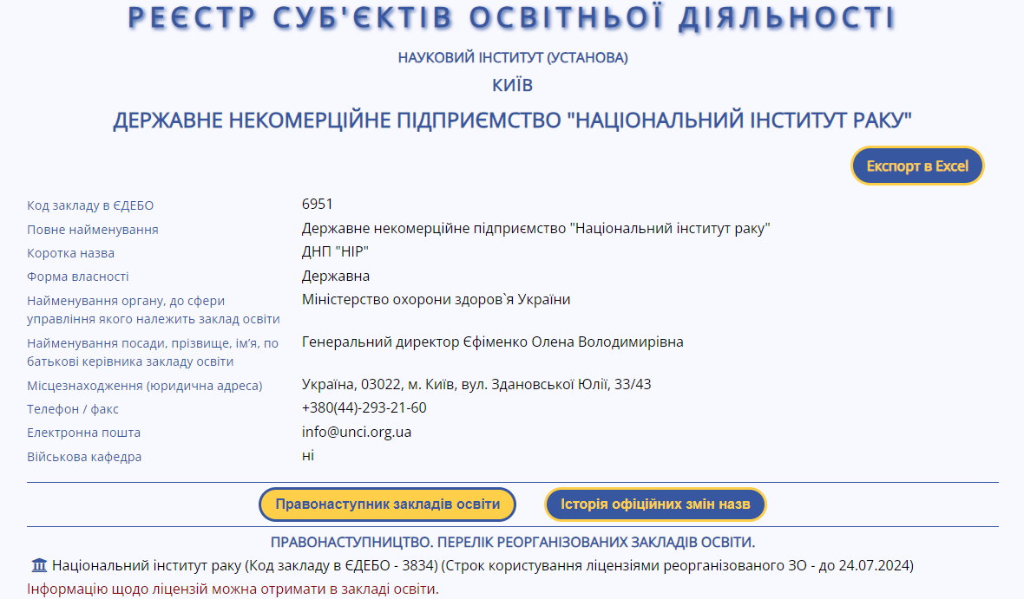
https://registry.edbo.gov.ua/university/6951/predecessors/
https://registry.edbo.gov.ua/university/6951/predecessors/

Slide 24
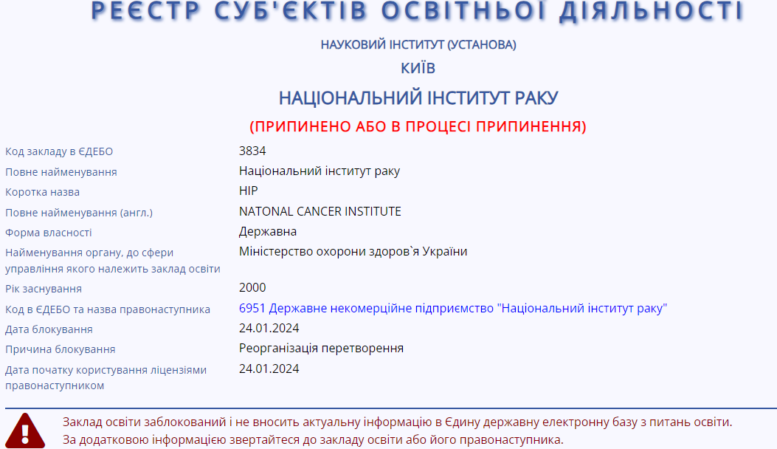
https://registry.edbo.gov.ua/university/3834

Slide 25
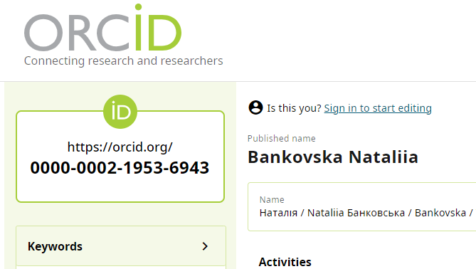
МОНІТОРИНГ МІЖНАРОДНОГО РЕЄСТРУ ORCID
З метою удосконалення наукової роботи та впорядкування (наповнення) профілів дослідників ДНП «НІР» на платформі ORCID та відповідно до рекомендацій листа МОЗ України від 22-04/25543/2-23 від 11.09.2023 створено облік міжнародного реєстру науковців ДНП «НІР».
Проводиться контроль за оновленням 117 ідентифікаторів науковців «ДНП НІР» глобальної системи ORCID (Open Researcher and Contributor ID: унікального буквено-цифрового коду, який ідентифікує науковців).
https://orcid.org/0000-0002-1953-6943

Slide 26
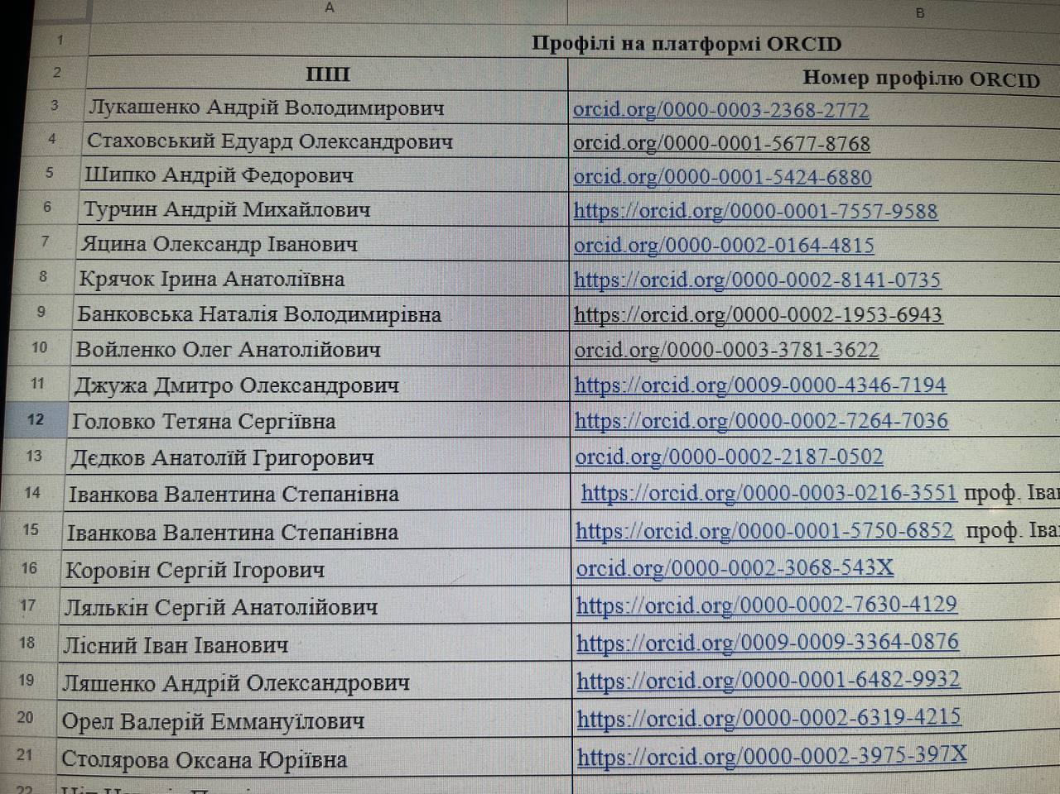
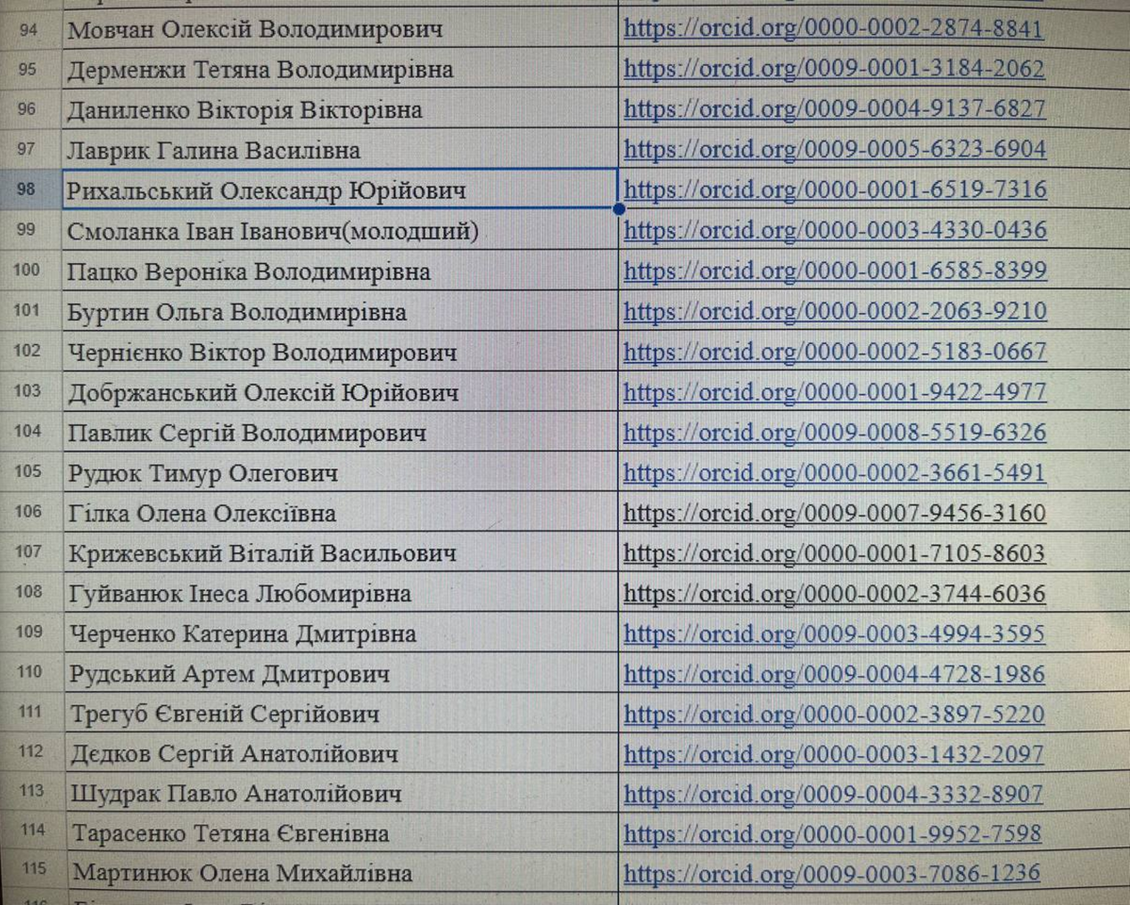
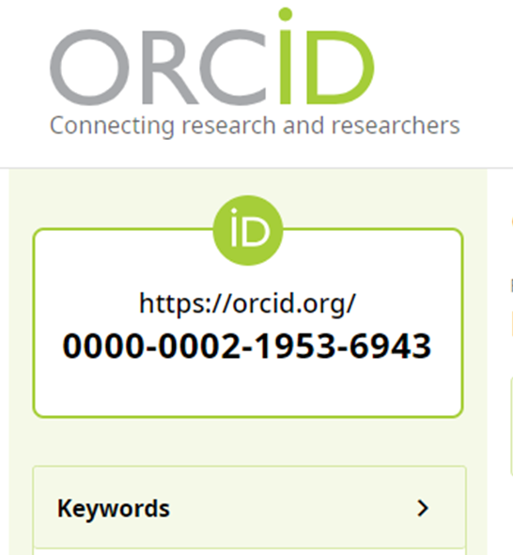

Slide 27
ОРГАНІЗАЦІЯ ЗАПОЧАТКУВАННЯ ПРАКТИЧНОЇ ПІДГОТОВКИ МЕДИЧНИХ СЕСТЕР
Практична підготовка на базі ДНП «НІР» студентів-медиків ЗВО (виробнича сестринська практика), медичних сестер 3-го курсу медичних коледжів (виробнича / переддипломна державна практика):
заключення договорів про співпрацю з 3-ма медичними коледжами м. Києва, 2 медичними закладами вищої освіти (Вінницький національний медичний університет імені М. І. Пирогова, Київський національний університет імені Тараса Шевченка).
Орієнтовний обсяг: до 50 осіб (студентів) з 1 травня 2024 року.

Slide 28
ПЛАНИ на 2024 р.
1. ІНТЕРНАТУРА:
1.1. збільшення набору: + 70 лікарів-інтернів за контрактною формою навчання (загальним обсягом 150 місць - на період навчання в інтернатурі);
1.2. Введення нових спеціальностей: медична психологія (до 5 осіб), фізична та реабілітаційна медицина (до 5), лабораторна діагностика (3), стоматологія (2).
2. ЗАХОДИ БПР: збільшення кількості заходів (тренінги, семінари, майстер-класи, конференції) – до 12 в рік.
3. АСПІРАНТУРА: збільшення кількості аспірантів (підготовка у відділенні – (наукова складова) – підготовка кадрів; планування та затвердження тем кандидатських (та докторських) дисертацій.
4. МЕДСЕСТРИНСТВО: практична підготовка студентів медвузів та медичних коледжів (переддипломна практика) – підбір кадрів;
5. Міжнародне співробітництво в сфері післядипломної освіти, участь у міжнародних освітніх проєктах і програмах(стажування);
6. Розширення науково-освітнього співробітництва з установами в Україні (планування підписання Договорів).

Slide 29
